Slide 1
Организованная учебная деятельность «Жапсыру/ Аппликация» старшая группа «Рыбка»
Подготовила: Ивахова Л.Ю.

Slide 6
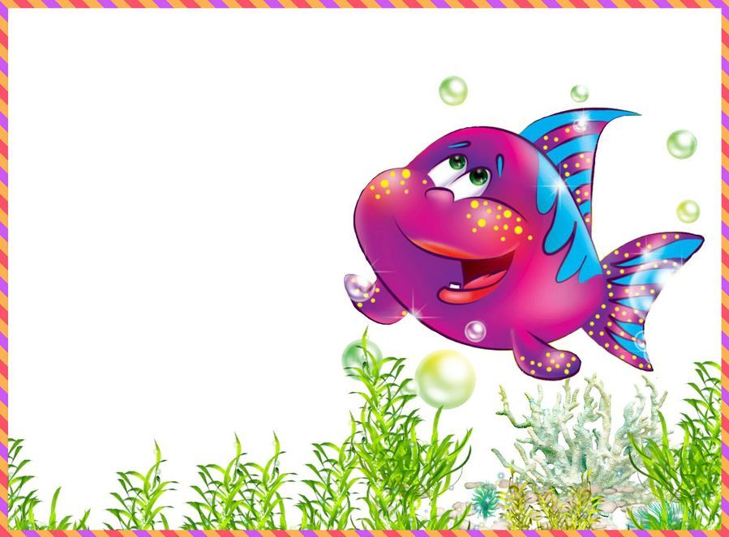

Slide 8
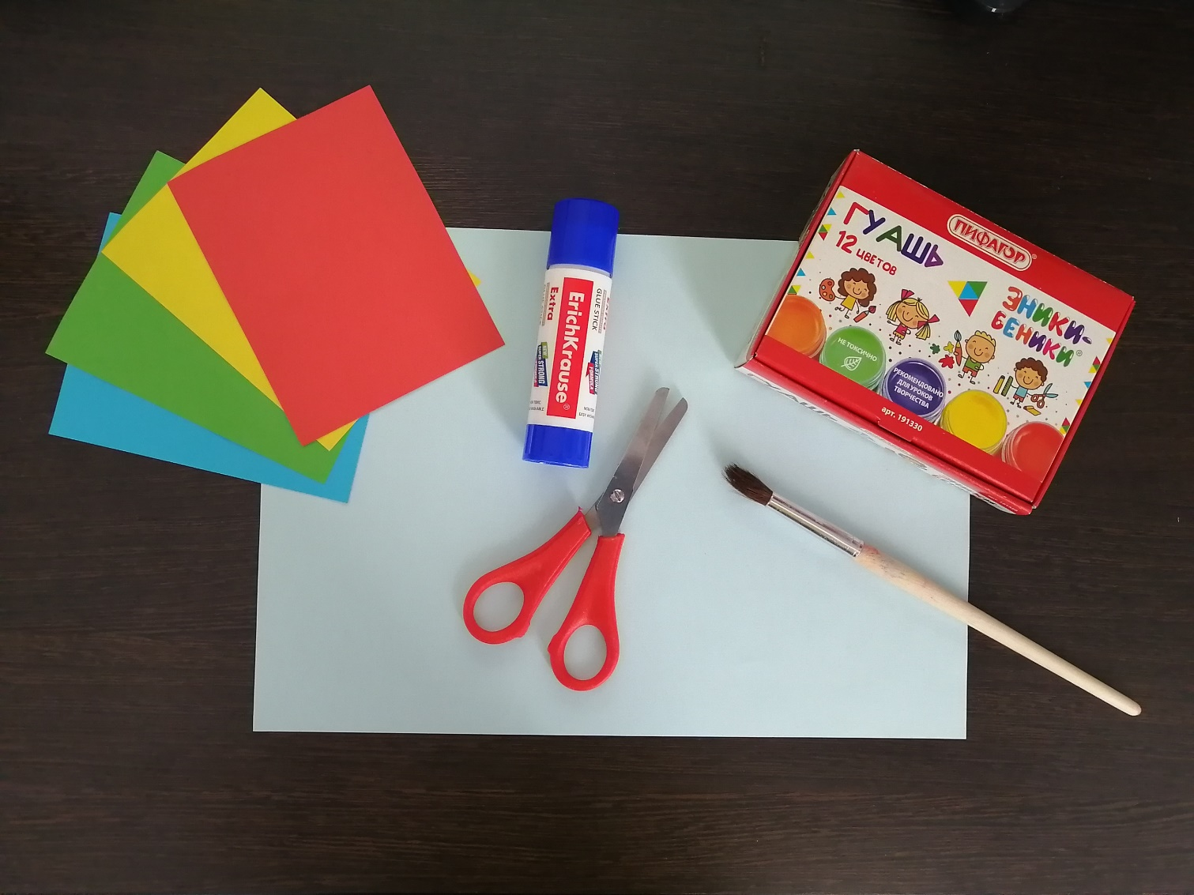
Предлагаю вам изготовить рыбку. На казахском языке рыба - балық
Для выполнения работы нам понадобятся:
Двусторонняя цветная бумага, ножницы, клей, гуашь, кисть для рисования, лист белой или голубой бумаги формата А4

Slide 9
Разрезаем цветную бумагу на полоски 5*1см, на середину листа приклеиваем контур рыбки

Slide 10
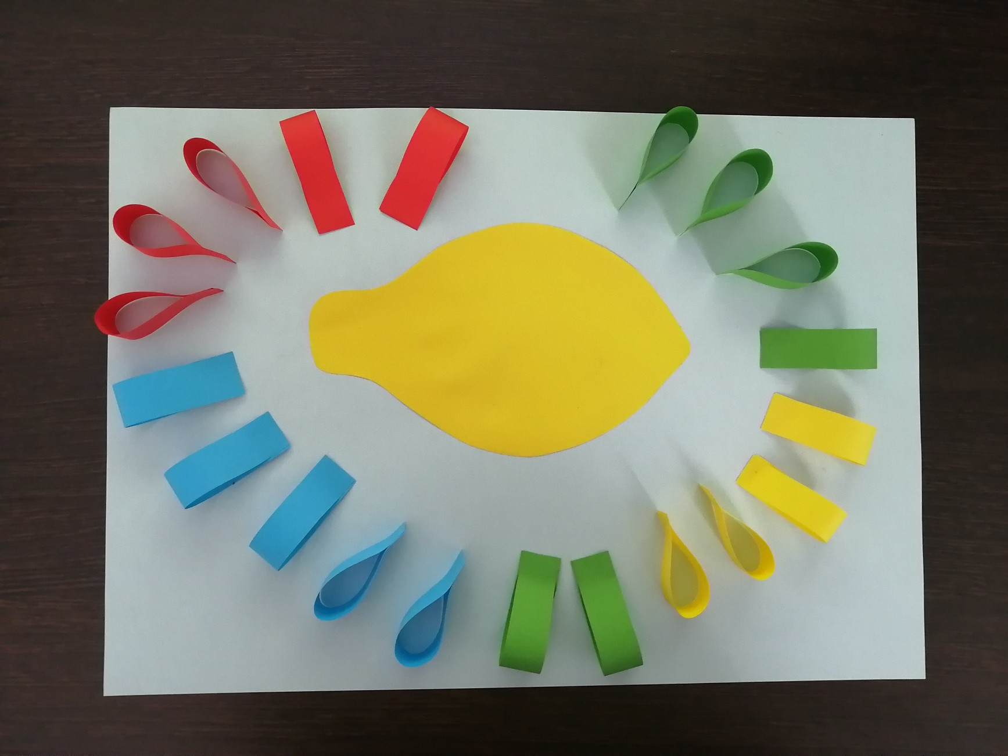
Края цветных полосок соединяем и склеиваем между собой

Slide 11
Приклеиваем элементы одного цвета на контур рыбки

Slide 12
Далее приклеиваем элементы другого цвета

Slide 13
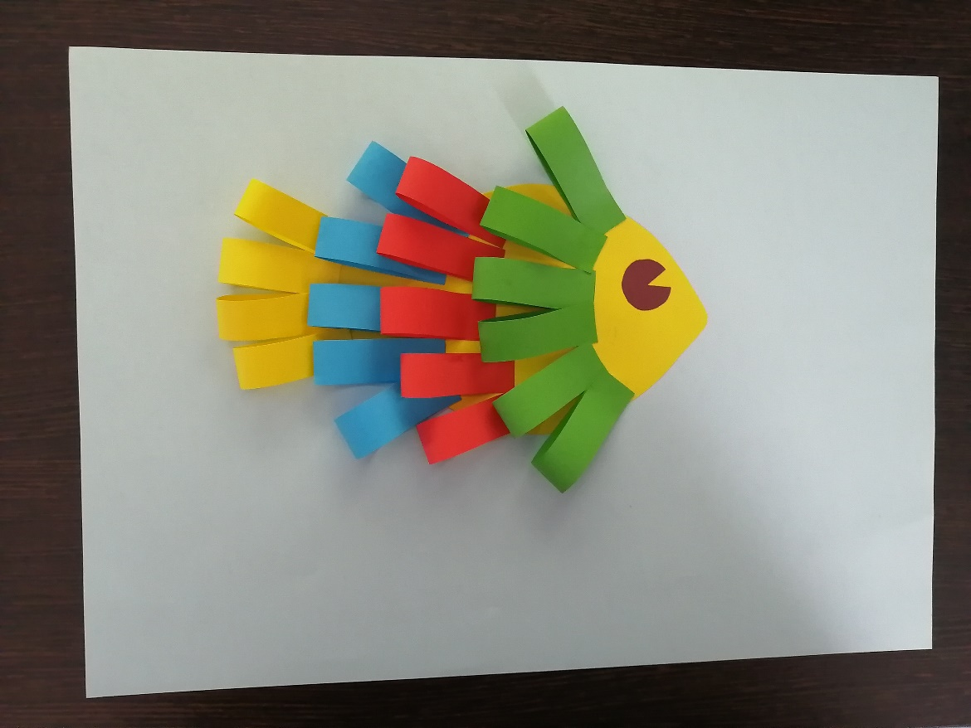
Затем рисуем или приклеиваем глаз рыбки

Slide 14
Красками рисуем подводные камни

Slide 15
Затем рисуем водоросли

Slide 16
Дорисовываем пузырьки воздуха и рот рыбки

Slide 17
Спасибо за внимание!
Жду ваши работы.

